Slide 1



телеконференция
«Мой адрес не дом и не улица…
или место прописки сказочного
героя»

Slide 2
«…Если хотите иметь то, что никогда
не имели, вам придётся делать то,
что никогда не делали».
Коко Шанель

Slide 3

Что такое телеконференция?
Телеконференция–мероприятие, в котором групповая коммуникация осуществляется между территориально распределенными участниками с помощью технологии телеконференций.
Телеконференция –
это способ коллективного общения между удаленными участниками конференции

Slide 4
Основные этапы
1 этап
Подготовительный этап
Выбор темы, постановка целей и задач
2 этап
Основной этап
Реализация сетевого образовательного события:
3 этап
Заключительный этап
Подведение итогов образовательного события:
Разработка структуры сайта
Размещение рекламы о старте образовательного события
Ссылка на электронный адрес образовательного события на сайте школы
Рассылка приглашений в ОУ по электронной почте
изучение участниками рекомендованной литературы;
разработка и показ слайд-шоу по тематике телеконференции;
консультации и тьюторское сопровождение участников образовательного события;
разработка и воплощение участниками события собственных идей;
выкладывание участниками своих продуктов на сайте телеконференции.
работы учащихся публикуются на сайте телеконференции;
демонстрируются на общешкольном экране;
организуется голосование на сайте. По результатам открытого голосования на сайте и взрослого жюри определяются победители.
рефлексия.

Slide 5
Целевая аудитория
обучающиеся 6-7 классов
учителя
со-партнеры
(школы города)
родители
библиотекари

Slide 6
Ожидаемые результаты
вселить уверенность в необходимости и возможности использования компьютера и сети Интернет в образовательном процессе;
внедрить в образовательный процесс один из способов информационно-коммуникационной технологии, в частности сетевой образовательный проект;
отработать проектную и исследовательскую деятельность с использованием информационно-коммуникационных технологий;
содействовать воспитанию интереса к литературе, отечественной истории и культуре, формированию исследовательских умений у учащихся.
для педагогов:

Slide 7
Ожидаемые результаты
убедиться в необходимости и возможности использования компьютера и сети Интернет в образовательном процессе;
организовать совместную с детьми целенаправленную познавательную творческую деятельность;
активно вместе с детьми участвовать в сетевом образовательном проекте;
повысить собственную (при необходимости) компьютерную и литературную грамотность посредством выполнения заданий, обмена опытом или получения консультации у своих детей;
содействовать доверительным отношениям родителей и детей.
для родителей:

Slide 8
Ожидаемые результаты
повысить целенаправленную познавательную активность;
сформировать умения и навыки добывать информацию из разных источников и обрабатывать
повысить компьютерную грамотность;
получить новые знания;
участвовать проектной деятельности;
продемонстрировать свой опыт владения информационно-компьютерными технологиями;
воспитывать ответственность и самостоятельность;
развивать исследовательские умения.
для учащихся:

Slide 9
Перспективы развития проекта
для обучающихся:
увеличение доли школьников, участвующих в научно-исследовательской деятельности и образовательных событиях сети;
повышение ИКТ - компетентности обучающихся;
обеспечение реализации внеурочной деятельности.

Slide 10
Перспективы развития проекта
для педагогов:
увеличение доли учителей, принимающих участие в образовательных событиях сети;
повышение инновационной активности педагогических коллективов в сети через использование образовательных технологий;
повышение ИКТ - компетентности педагогов;
тиражирование накопленного опыта

Slide 11
Перспективы развития проекта
для школ – со-партнеров проекта:
расширение партнерства, в том числе социального;
взаимодействие с другими сетевыми проектами

Slide 12
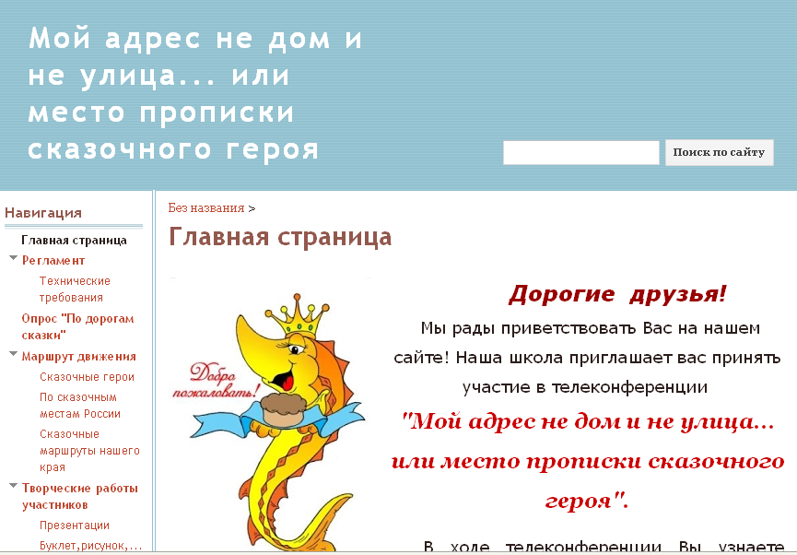
Главная страница сайта

Slide 13
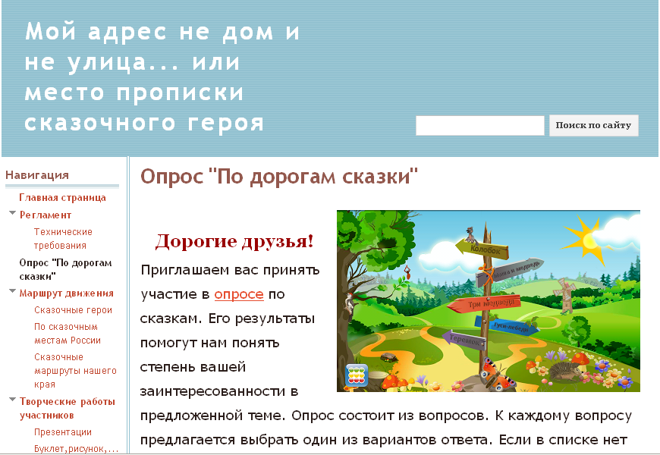
Опрос «По дорогам сказки»

Slide 14
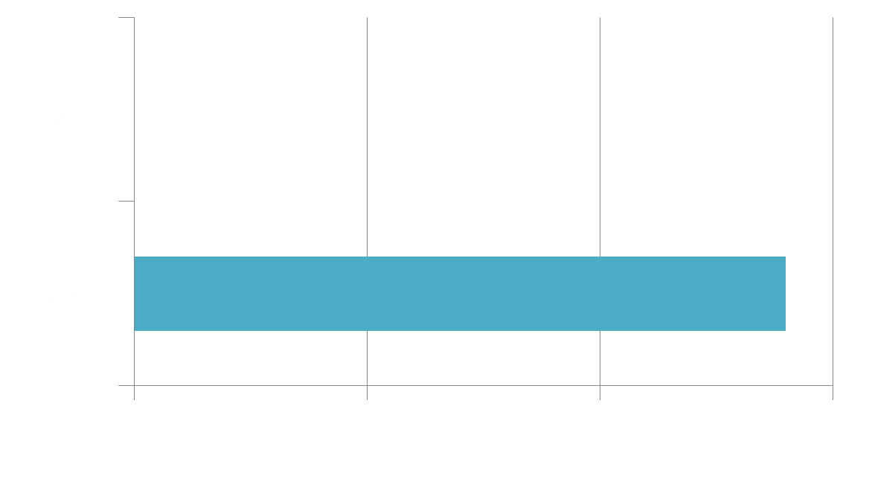
Любите ли Вы сказки?
Да 28 84.8%
Нет 0 0%

Slide 15
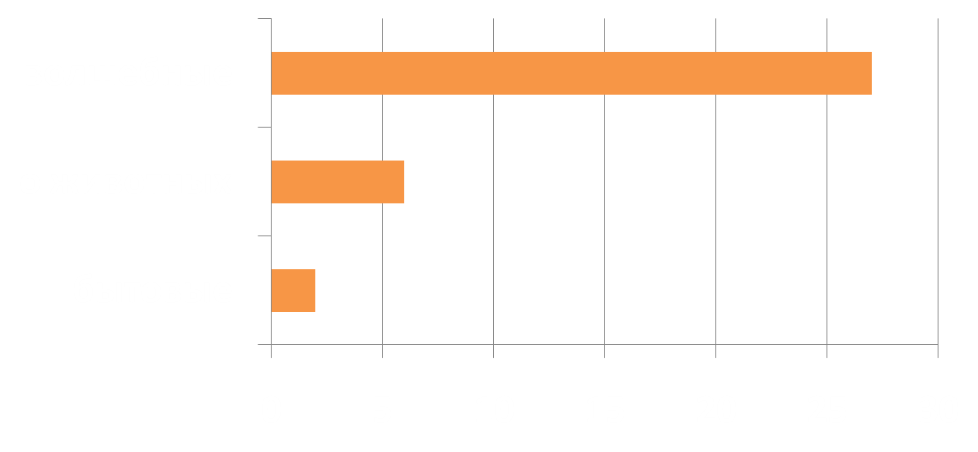
Какие сказки Вы любите?
бытовые 2 6.1%
о животных 6 18.2%
волшебные 27 81.8%

Slide 16
Есть ли у вас любимая сказка?
Да 31 93.9%
Нет 2 6.1%

Slide 17
Как Вы считаете, нужен ли нашему
городу сказочный бренд (символ)?

Slide 18

Должен ли бренд города быть связан...

Slide 19
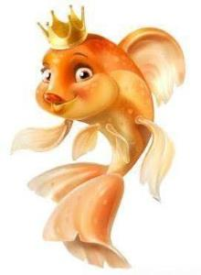
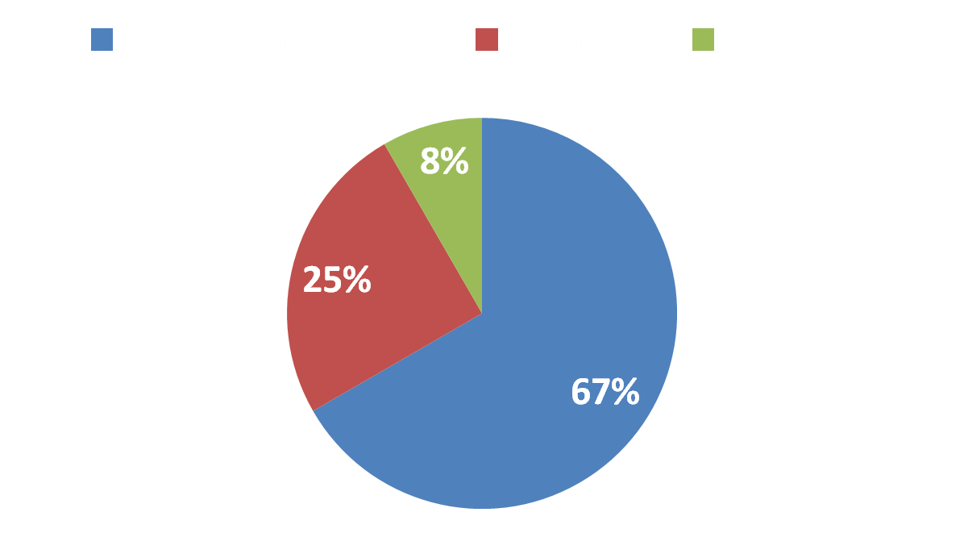
С каким сказочным персонажем
у вас ассоциируется наш город?

Slide 20
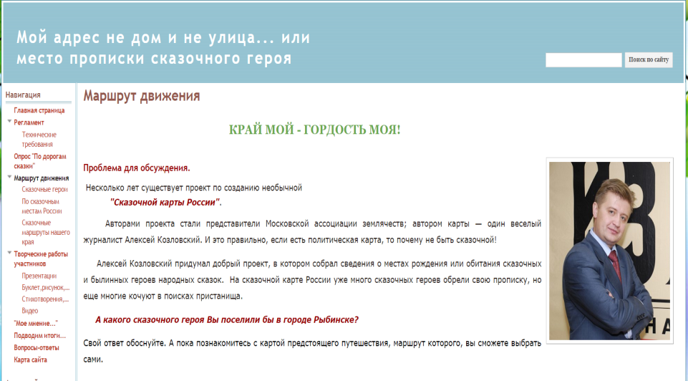
Маршрут движения

Slide 21
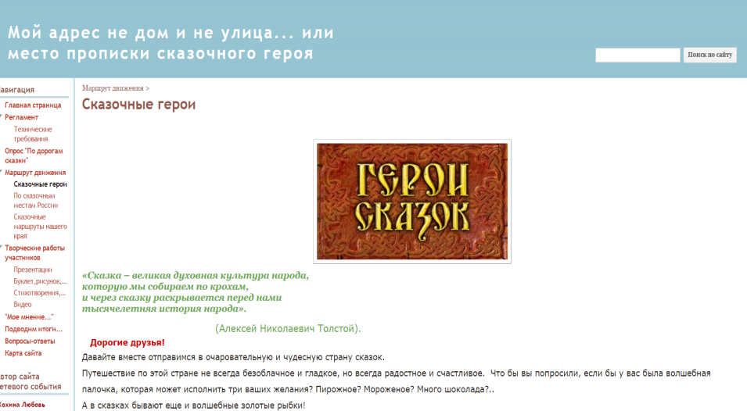
Сказочные герои

Slide 22
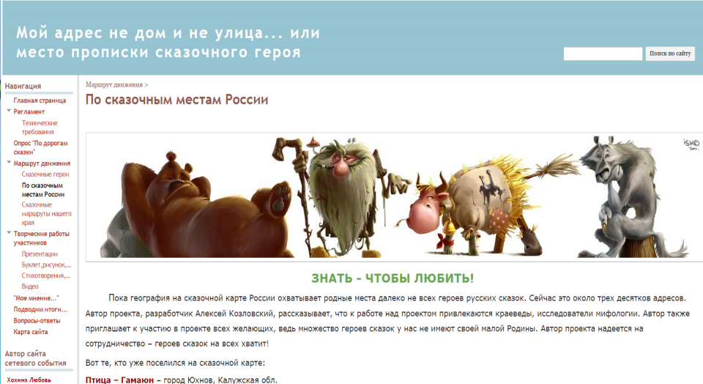
По сказочным местам России

Slide 23
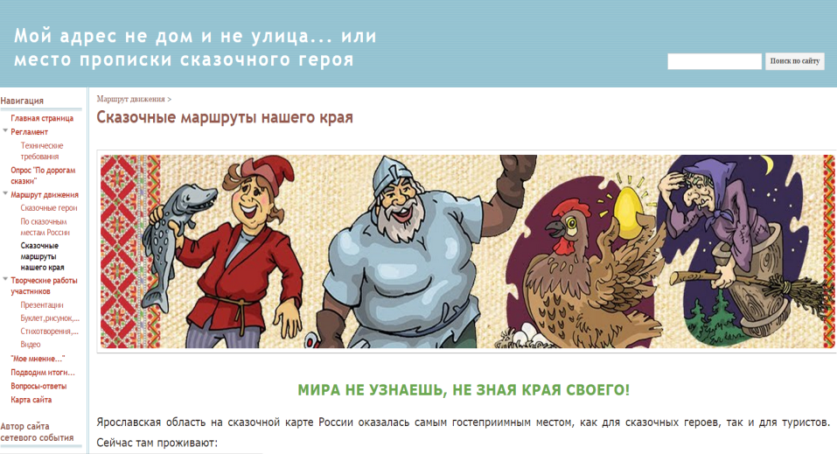
Сказочные маршруты
нашего края

Slide 24
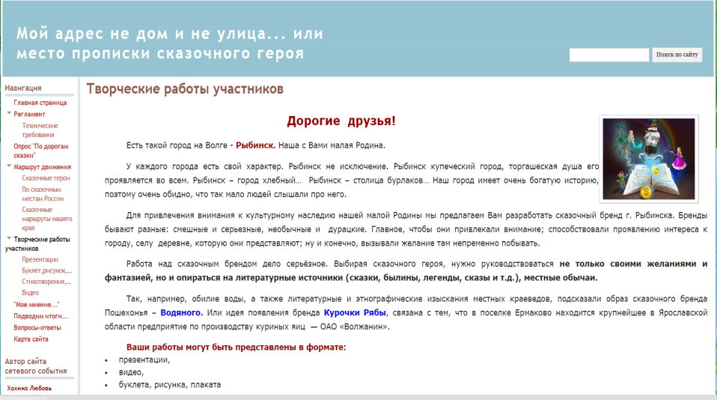
Творческие работы участников

Slide 25
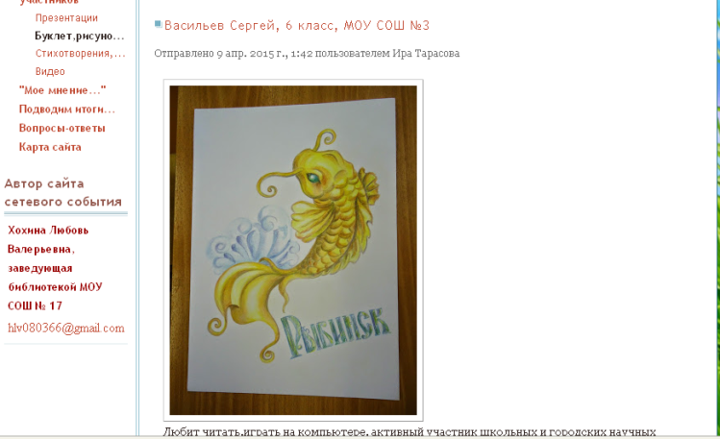
Творческие работы участников

Slide 26
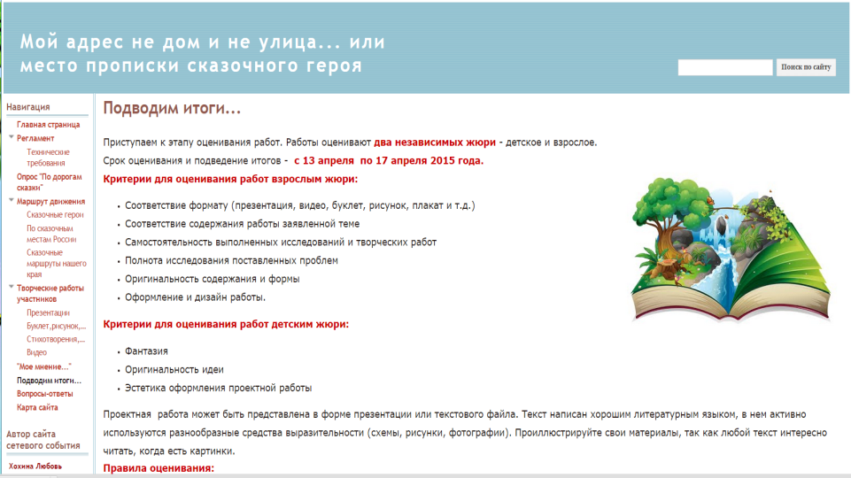
Подводим итоги…

Slide 27
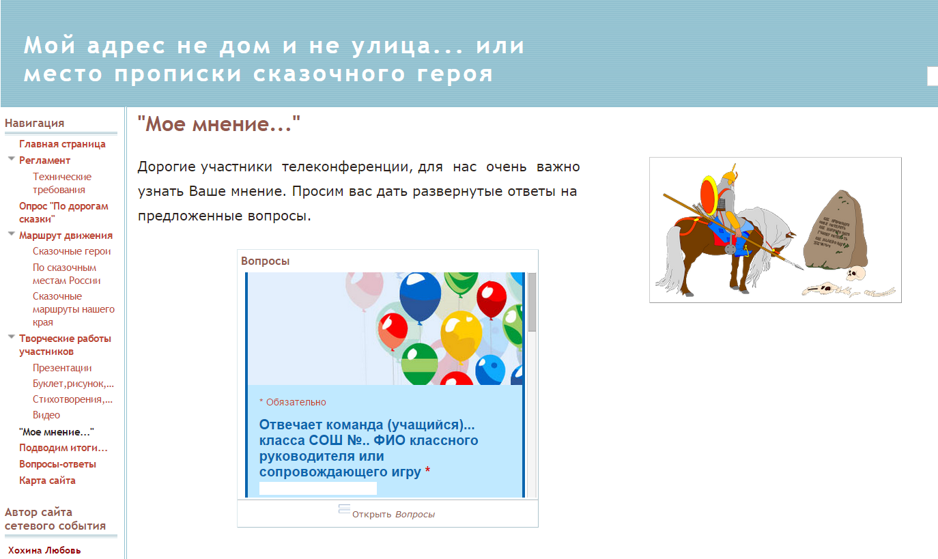
«Моё мнение…»

Slide 28
Автор сайта сетевого события
Хохина Любовь Валерьевна,
заведующая библиотекой МОУ СОШ № 17
имени А.А. Герасимова
Г. Рыбинск
hlv080366@gmail.com

Slide 29
Спасибо за внимание

